Slide 1
Игры и люди в них играющие

Slide 2
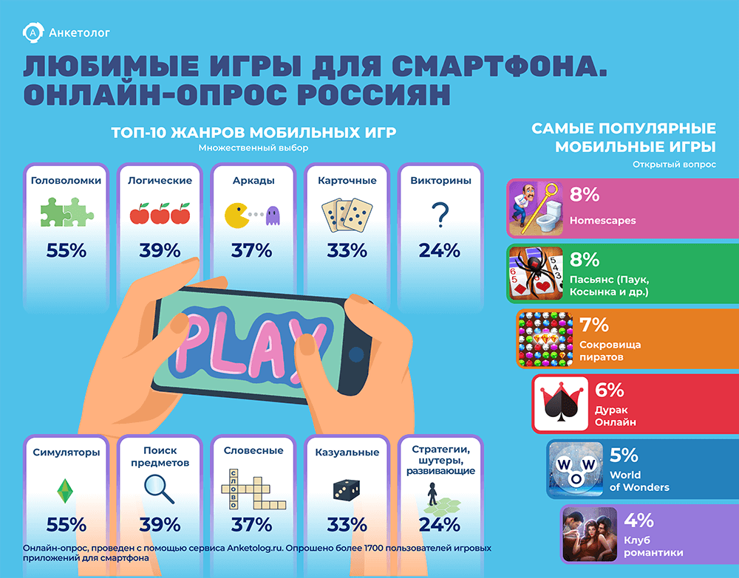
Любимые игры и жанры
Наиболее предпочтительными жанрами среди опрошенных являются:
55% - Головоломки, Симуляторы
39% - Логические, Поиск предметов
37% - Аркады, Словестные
33% - Карточные, Казуальные
24% - Викторины, Стратегии, шутеры, развивающие
Данные собраны на основе опроса с сайта «Анкетолог» от 05 мая 2023
Опрошено 1700 пользователей игровых приложений для смартфонов

Slide 3
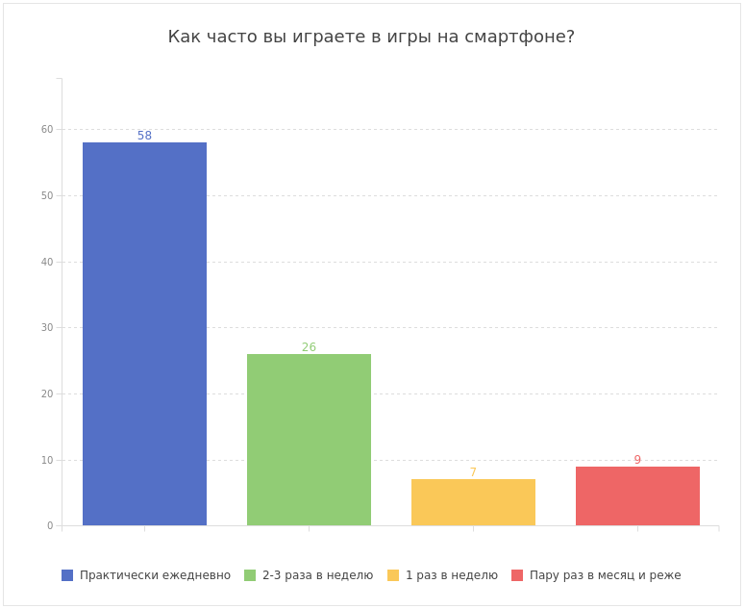
Частота запуска игр в месяц
Большинство респондентов играют на смартфоне почти ежедневно, и 2-3 раза в неделю.
58% - практически ежедневно
26% - 2-3 раза в неделю
7% - 1 раз в неделю
9% - пару раз в месяц и реже
Данные собраны на основе опроса с сайта «Анкетолог» от 05 мая 2023
Опрошено 1700 пользователей игровых приложений для смартфонов

Slide 4
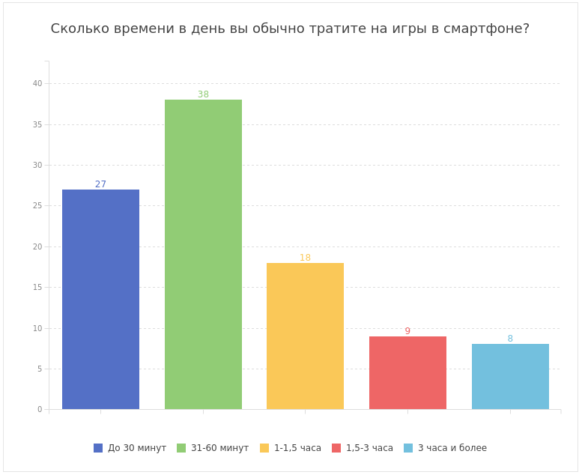
Частота запуска игр в день
При этом большая часть опрошенных тратят на игры до получаса в день, и 30-60 минут. Реже играют в смартфон 1-1,5 часа и больше.
27% - до 30 минут в день
38% - 31-60 минут в день
18% - 1-1.5 часа в день
9% - 1.5-3 часа в день
8% - 3 часа и более
Данные собраны на основе опроса с сайта «Анкетолог» от 05 мая 2023
Опрошено 1700 пользователей игровых приложений для смартфонов

Slide 5
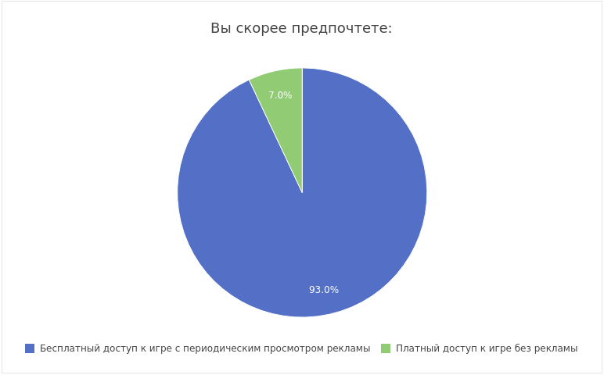
Платная игра или бесплатная с рекламой?
Российские пользователи предпочтут бесплатную игру на смартфоне с периодической рекламой платному игровому приложению.
93% - Бесплатный доступ к ирге с периодическим просмотрим рекламы
7% - Платный доступ к игре без рекламы
Данные собраны на основе опроса с сайта «Анкетолог» от 05 мая 2023
Опрошено 1700 пользователей игровых приложений для смартфонов

Slide 6
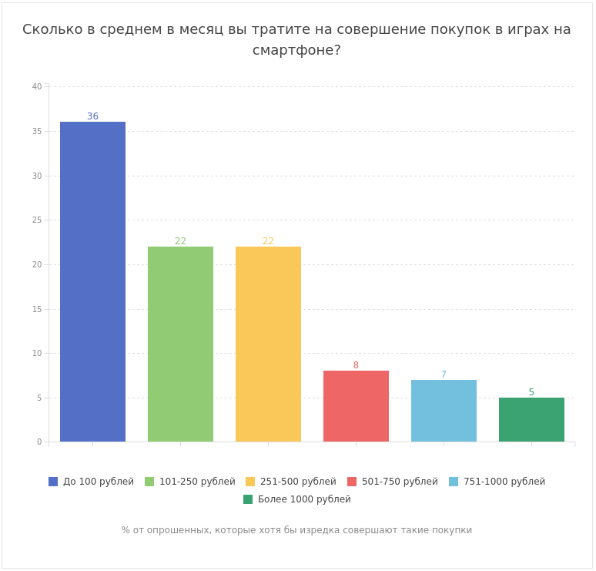
Средний размер совершенных внутриигровых покупок в месяц
Среди тех, кто хотя бы иногда оплачивает внутриигровые покупки, большая часть опрошенных тратят от 100 до 500 рублей в месяц.
36% - до 100 рублей в месяц
22% - 101-250 рублей в месяц
22% - 251-500 рублей в месяц
8% - 501-750 рублей в месяц
7% - 751-1000 рублей в месяц
5% - более 1000 рублей в месяц
Данные собраны на основе опроса с сайта «Анкетолог» от 05 мая 2023
Опрошено 1700 пользователей игровых приложений для смартфонов

Slide 7
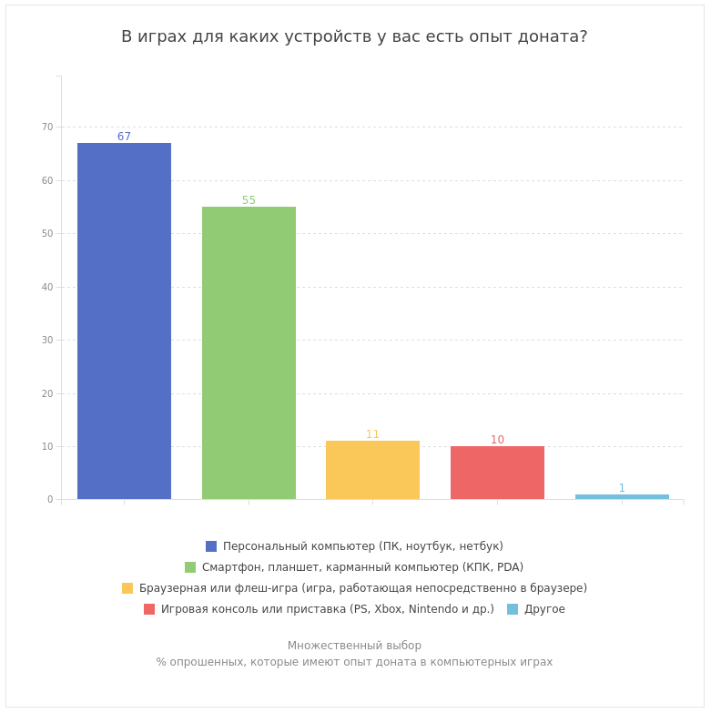
Предпочитаемые платформы для доната в играх
Чаще всего интернет-пользователи донатят на компьютерные и мобильные игры. Реже совершают внутриигровые покупки в браузерных играх, а также в играх для приставки или игровой консоли.
67% - компьютерные игры,
55% - мобильные игры,
11% - браузерные игры,
10% - игровые консоли.
Данные собраны на основе опроса с сайта «Анкетолог» от 13.10.2023
Опрошено 650 россиян старше 18 лет, которые донатят в играх

Slide 8
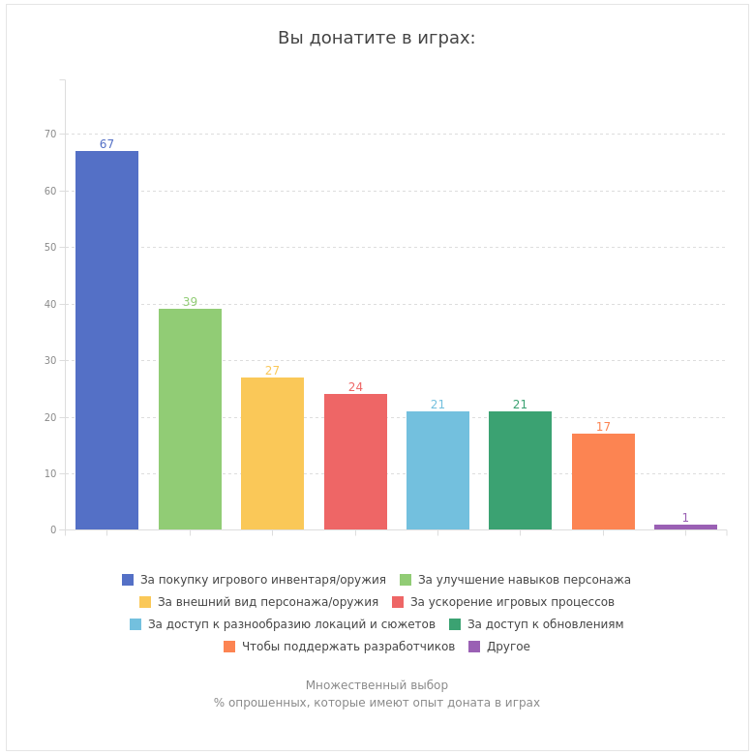
Объекты доната в играх
Основные причины, по которым донатят в играх – покупка инвентаря, улучшение навыков персонажа и кастомизация его внешнего вида. Четверть опрошенных тратят деньги на ускорение игровых процессов, доступ к новым локациям, сюжетам, и обновления. Некоторые тратят деньги, чтобы поддержать разработчиков.
67% - покупка инвентаря
39% - улучшение навыков
27% - кастомизация внешнего вида
24% - ускорение игровых процессов
17% - поддержка разработчиков
Данные собраны на основе опроса с сайта «Анкетолог» от 13.10.2023
Опрошено 650 россиян старше 18 лет, которые донатят в играх

Slide 9
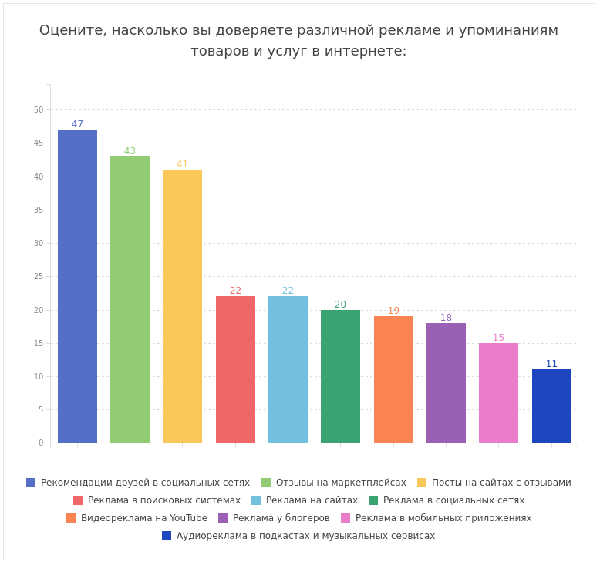
Доверие к источникам рекламы
Согласно данным опроса, больше всего респонденты доверяют рекомендациям товаров и услуг от друзей в соцсетях, на втором месте отзывы на маркетплейсах и публикации на сайтах-отзовиках (например, IRecommend.ru). На третьем — контекстная и таргетированная реклама.
47% - Рекомендации друзей
43% - Отзывы на маркеплейсах
41% - Посты на сайтах с отзывами
Данные собраны на основе опроса с сайта «Анкетолог» от 29.09.2022

Slide 10
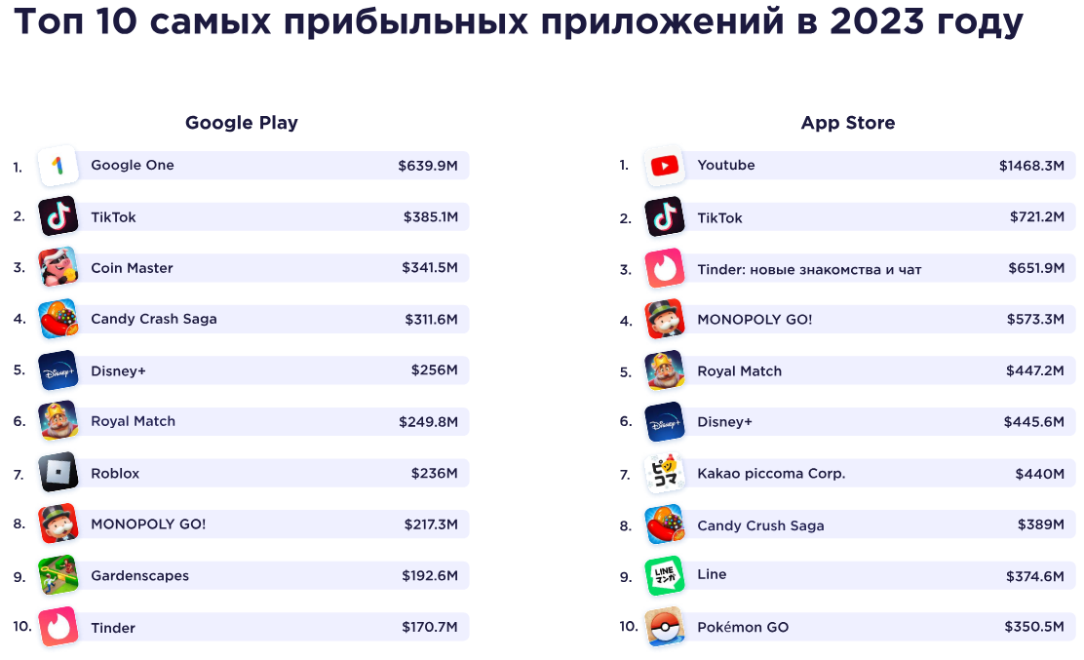
В Google Play, шесть из десяти - мобильные игры. В App Store, 50 на 50.
Данные собраны на основе анализа с портала «asomobile» от 23.05.2024

Slide 11
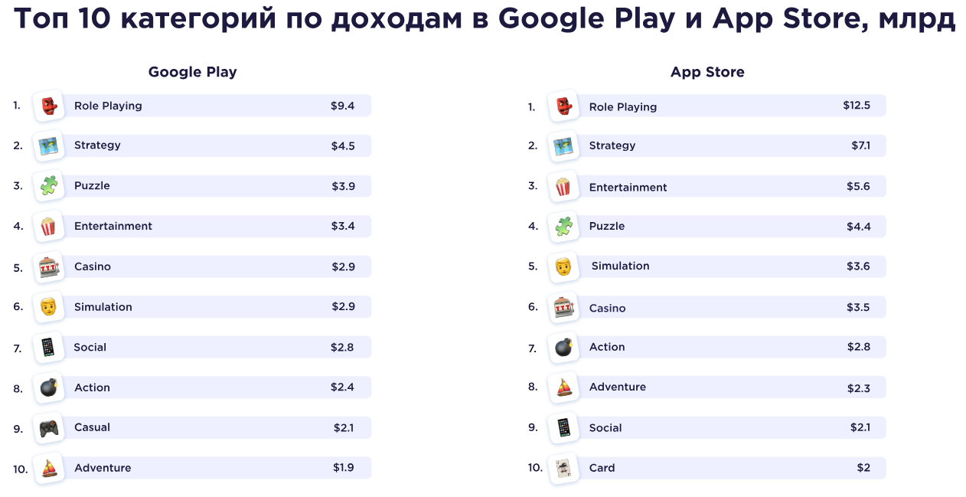
В наиболее прибыльных жанрах присутствуют интересующие нас жанры игр для Android и iOS: Puzzle ($3.9 и $4.4 млрд), Simulation ($2.9 и $3.6 млрд), Casual ($2.1 млрд)
Данные собраны на основе анализа с портала «asomobile» от 23.05.2024

Slide 12
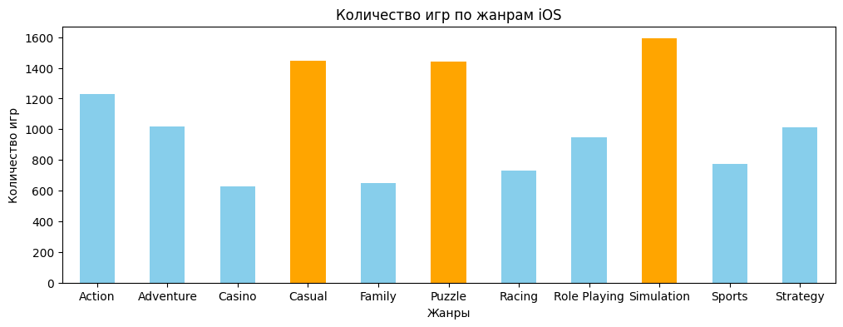
Тренды в жанрах
Наиболее популярными жанрами, исходя из количества доступных игр, являются:
Casual, Puzzle, Simulation.
Данные собраны при помощи app-store-scraper и google-play-scraper
из AppStore и Google Play от 08.2024. И доступны в виде аналитического отчета.

Slide 13
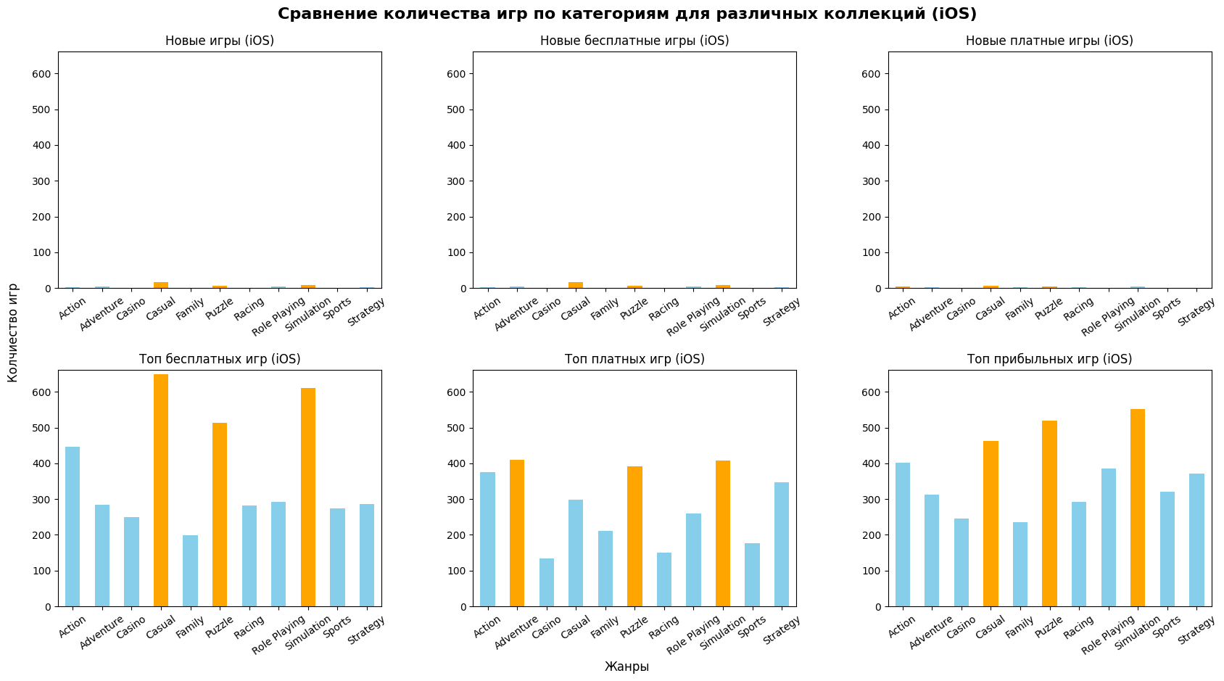
Популярность жанров
Помимо того, что жанры Casual и Puzzle наиболее популярны среди бесплатных игр, они ещё и наиболее прибыльные с точки зрения внутриигровых покупок (поскольку большинство из них распространяется бесплатно)
Данные собраны при помощи app-store-scraper и google-play-scraper
из AppStore и Google Play от 08.2024. И доступны в виде аналитического отчета.

Slide 14
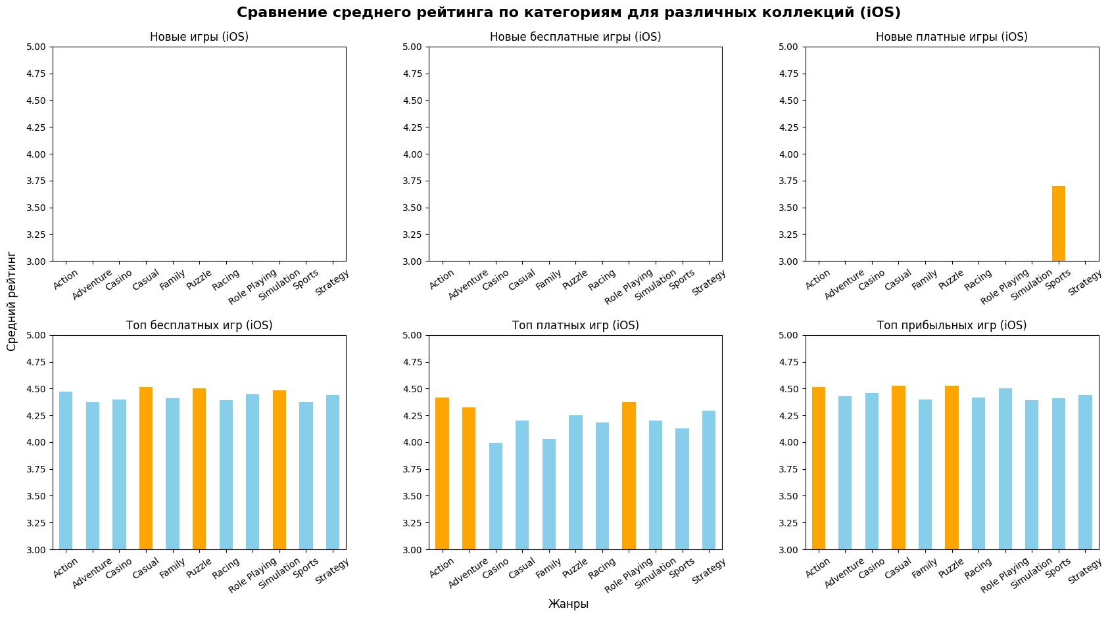
Средний рейтинг жанров
Среди бесплатных и наиболее прибыльных жанров, вновь присутствуют Casual (Топ бесплатных) и Puzzle (Топ прибыльных).
Данные собраны при помощи app-store-scraper и google-play-scraper
из AppStore и Google Play от 08.2024. И доступны в виде аналитического отчета.

Slide 15
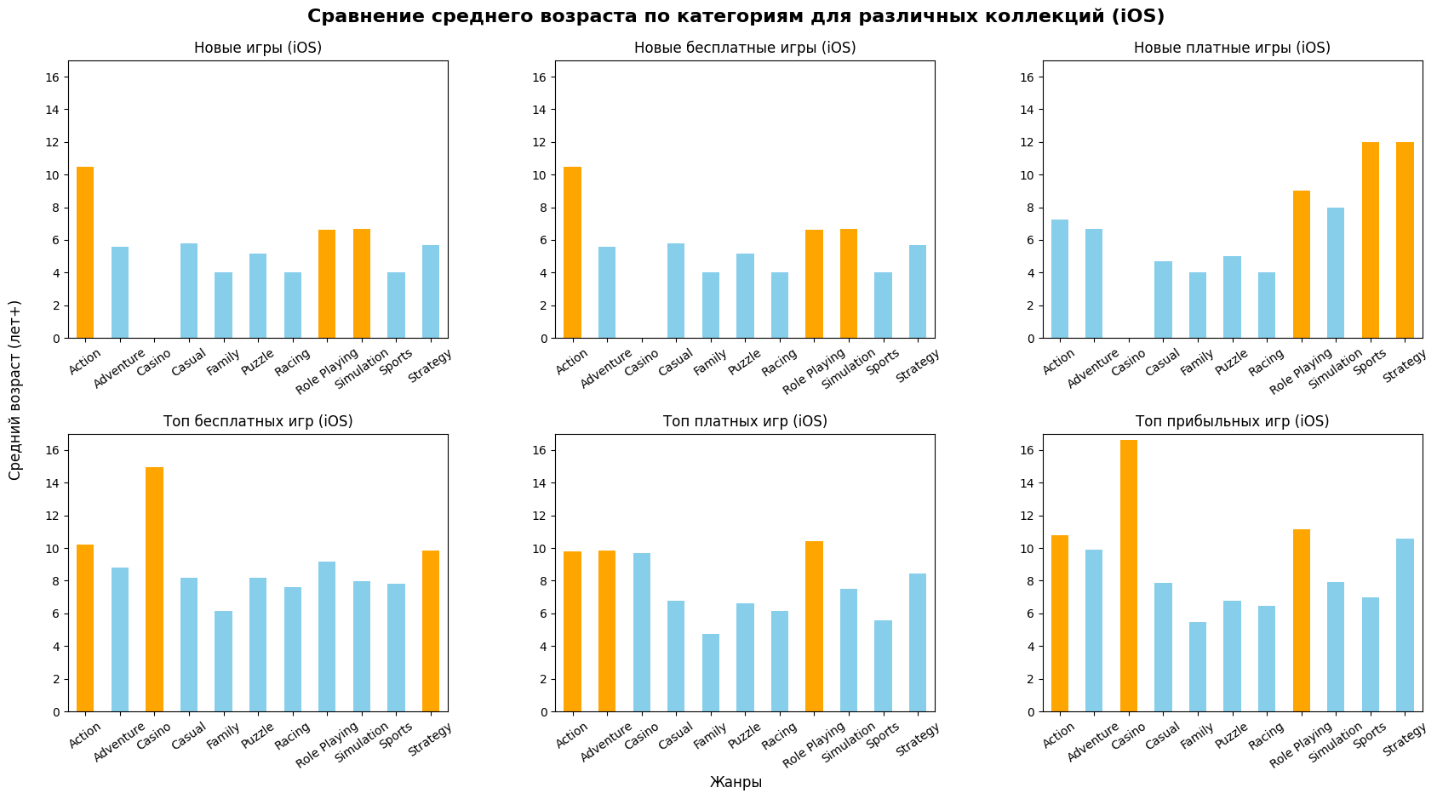
Средний возрастной рейтинг игр по жанрам
Если брать во внимание жанры Casual, Puzzle, Simulation, то можно сделать вывод о том, что данные жанры популярны начиная с 6+ лет. Следовательно, аудитория максимально обширная.
Данные собраны при помощи app-store-scraper и google-play-scraper
из AppStore и Google Play от 08.2024. И доступны в виде аналитического отчета.

Slide 16
Краткие итоги
Мобильный сектор
82% имеют на смартфоне от 1 до 3 мобильных игр.
58% играют в мобильные игры ежедневно.
65% играют в мобильные игры до часа в день.
55% играют в симуляторы, 33% в казуальные жанры игр.
Донат
17% совершают внутриигровые покупки раз в месяц.
48% совершают разовые внутриигровые покупки от 50 до 200 руб.
55% доната приходятся на мобильные игры и лишь 11% на браузерные.
67% покупка инвентаря, 39% улучшение навыков, 27% кастомизация внешнего вида, 24% ускорение игровых процессов, 17% поддержка разработчиков

Slide 17
Благотворительность

Slide 18
Россияне стали жертвовать больше, но адресно
60% - россиян помогают адресно (то есть конкретным людям),
53% - жертвуют фондам,
28% - участвуют в акциях и мероприятиях.
12% - пожертвования через корпоративный фонд
6% - через свой бизнес
2% - другие варианты.
Поскольку большая часть людей предпочитают помогать нуждающимся не через НКО, а напрямую (60% респондентов), то фондам важно работать с этой аудиторией.
Важно рассказывать о необходимости поддержки системных НКО, вовлекать и объяснять, как пожертвования могут быть более эффективными вне зависимости от того, какое направление помощи или какую категорию благополучателей решает поддерживать человек
Данные собраны на основе исследования от 10.04.2024

Slide 19
Мерч

Slide 20
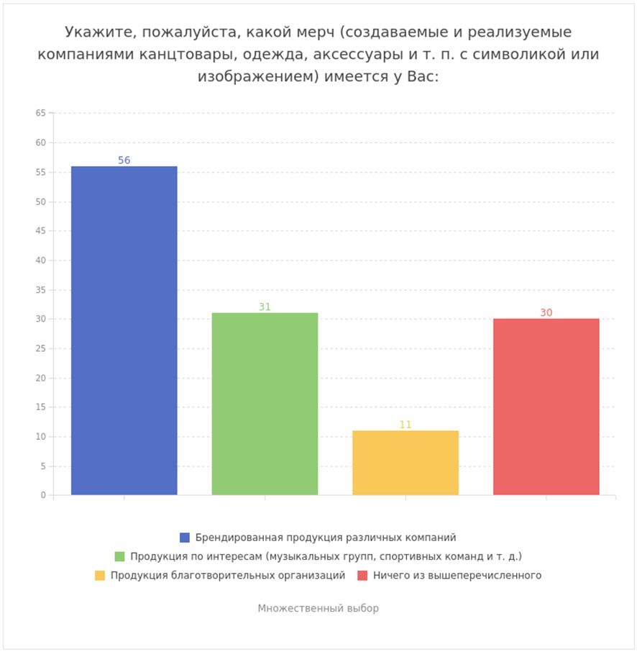
Мерч каких организаций имеется у россиян
56% - россиян имеют вещи с корпоративной символикой различных компаний.
31% - имеют «фанатские» товары
11% - продукцию благотворительных организаций.

Slide 21
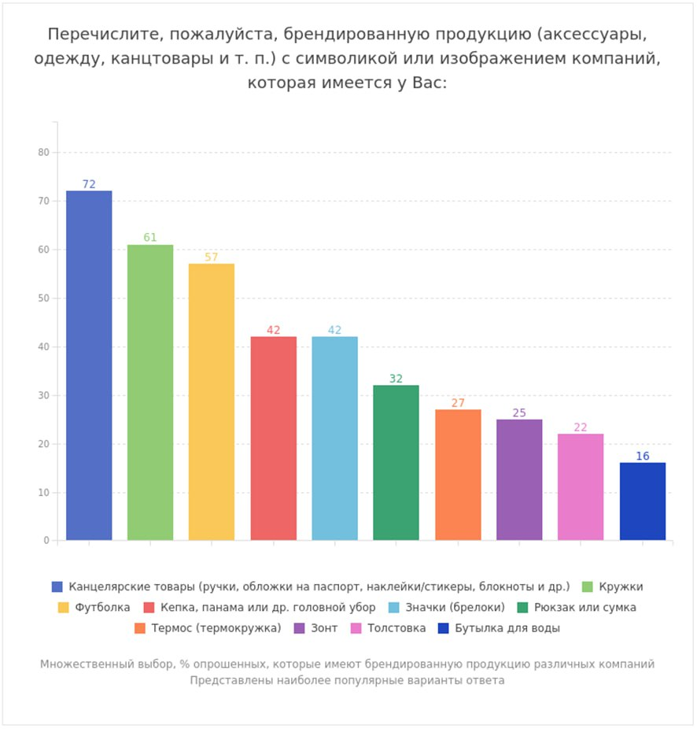
Какой тип мерча имеется у россиян
72% - канцелярию, например, ручки или блокноты,
61% - кружки,
57% - футболки,
42% - головные уборы и брелоки
32% - рюкзаки или сумки,
27% - термосы
25% - зонт,
22% - толстовку.

Slide 22
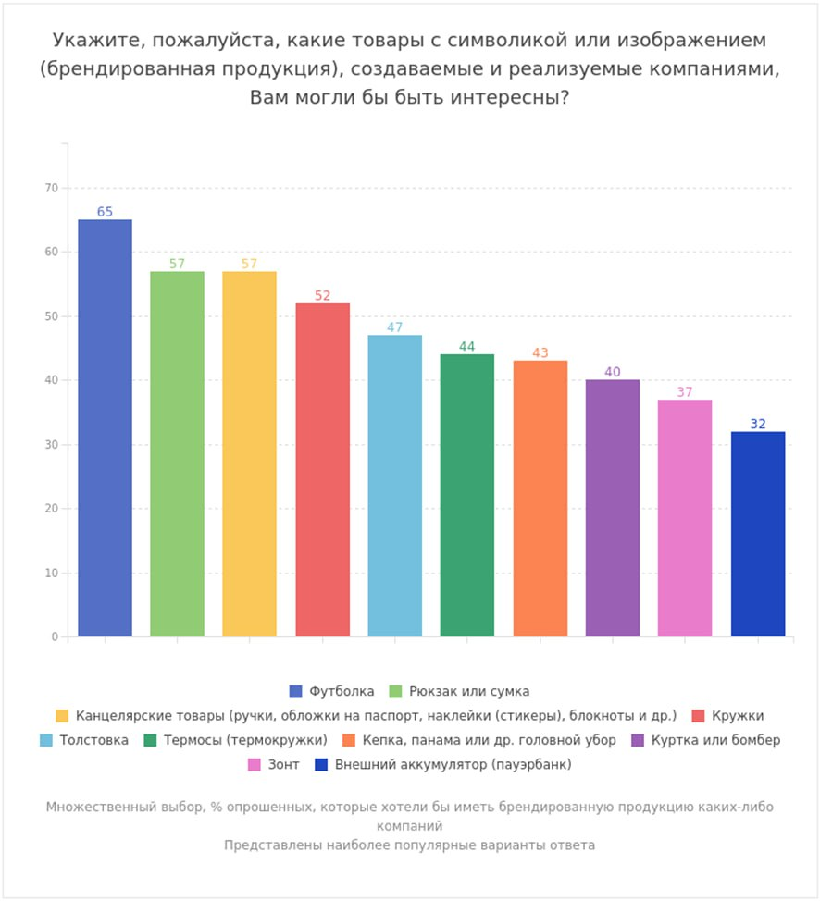
Наиболее популярный тип мерча
Какие товары с корпоративной символикой популярнее? Что касается конкретных товаров, то респонденты чаще всего желают иметь:
65% - брендированную футболку
57% - сумку
57% - канцелярию
52% - кружки
47% - толстовоки
44% - термос
43% - головной убор
40% - бомбер
37% - зонт
32% - портативную зарядку для смартфона

Slide 23
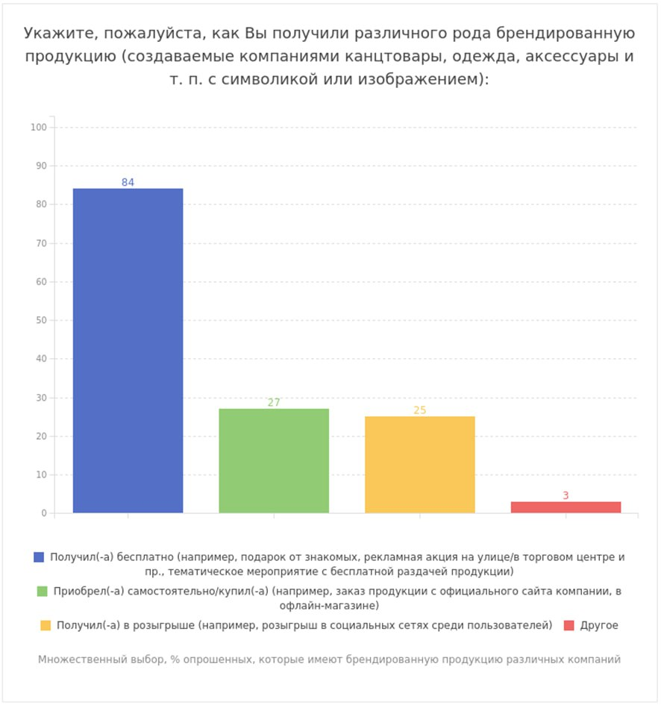
Способ получения мерча
Чаще всего брендированные товары доставались респондентам бесплатно - так ответили 84% опрошенных. Также 25% получали их в розыгрышах. А самостоятельно покупали продукцию 27%.

Slide 24
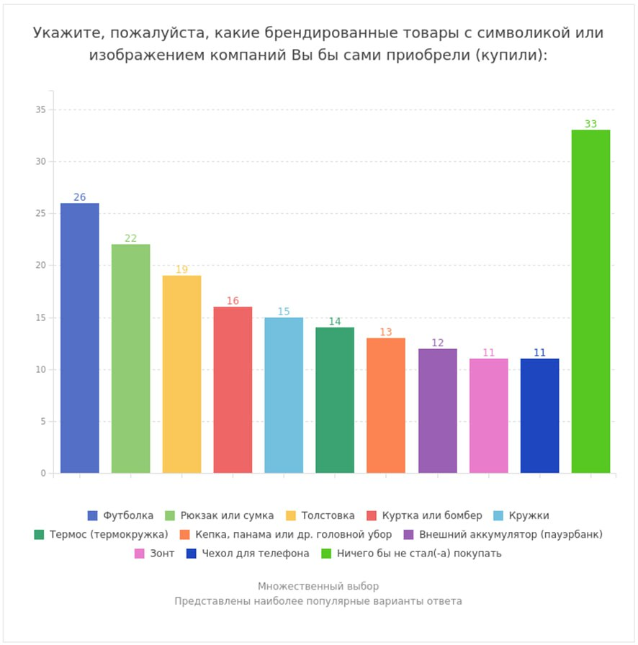
Что люди готовы приобретать самостоятельно
Согласно опросу, только 27% россиян считают, что за брендированную продукцию нужно платить: 6% уверены в этом, еще 21% склоняются к такому мнению. Многие думают, что компании должны бесплатно раздавать такие изделия, как брелоки, канцелярские товары (по 62%) и защитные маски с корпоративной символикой (52%). Среди же товаров, которые участники все же готовы купить самостоятельно, они чаще всего называли футболку (26%), сумку или рюкзак (22%), толстовку (19%) и куртку (16%).

